Slide 1

Information für Dozent*in zu diesem Foliensatz:
Ausgeblendete Folien bieten Hintergrundinformationen für Leiter*in / Dozent*in
Hintergrundinformation für Leiter:in
Diese Folien sind lizensiert unter einer Creative Commons Namensnennung - Weitergabe unter gleichen Bedingungen 4.0 International Lizenz
.

Slide 2
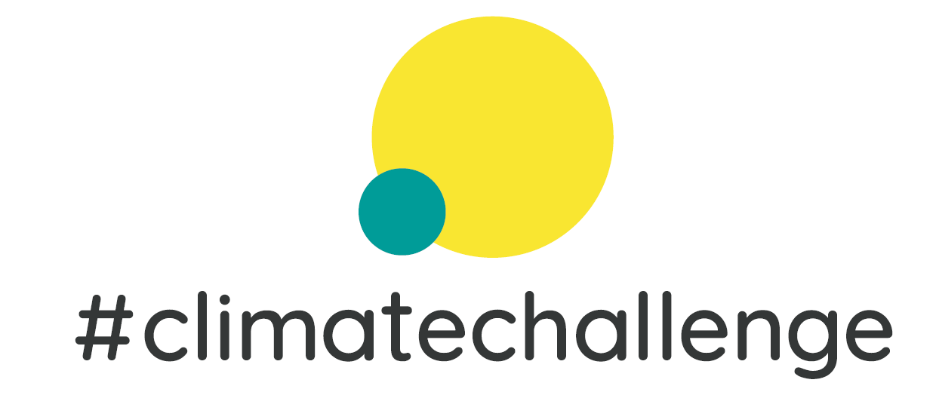
Wissensbasierte Veränderungsexperimente für Klimaschutz im Alltag

Slide 3
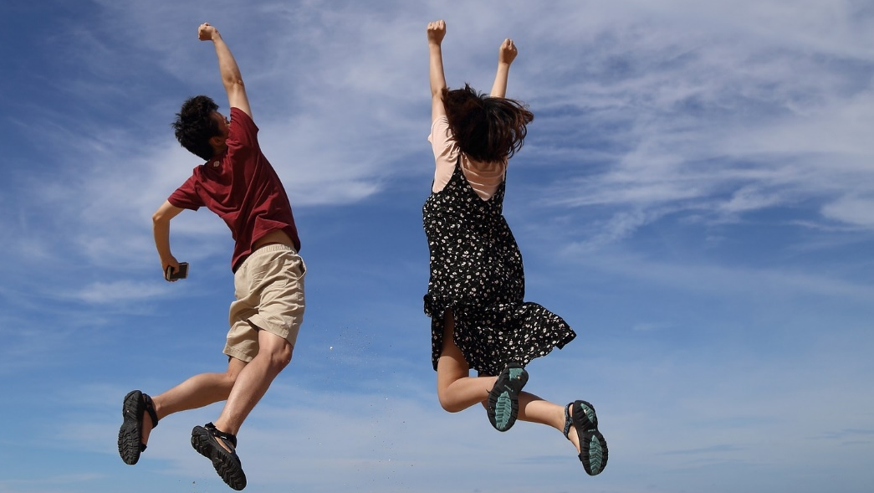
Foto: CC0.0, pixaby, Tasy Hong
Notes:
Challenge geschafft, Veränderung ist möglich

Slide 4
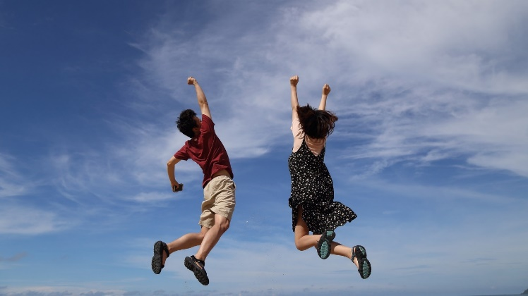
Welche Grenzen zeigen sich?
Wahrscheinlich fühlt sich Challenge irgendwie gut an, z.B. weil:
  gutes Gewissen,
  es geschafft haben,
  ich kann was verändern
  neue Leute kennengelernt
  Gesünder gelebt
  …
An welche Grenzen sind sie aber vielleicht auch gestoßen? Was war schwierig? Was hindert breite Teile der Bevölkerung, Ihre Challenge umzusetzen?
Hintergrundinformation für Leiter:in
Notes:
Challenge geschafft, Veränderung ist möglich

Slide 5
Was ist schwierig?
Welche Hindernisse gibt es dafür, dass alle Menschen so handeln wie Ihr in Eurer Footprint Challenge?
Foto: CC0.0, pixaby, Tasy Hong
Notes:
Challenge geschafft, Veränderung ist möglich

Slide 6
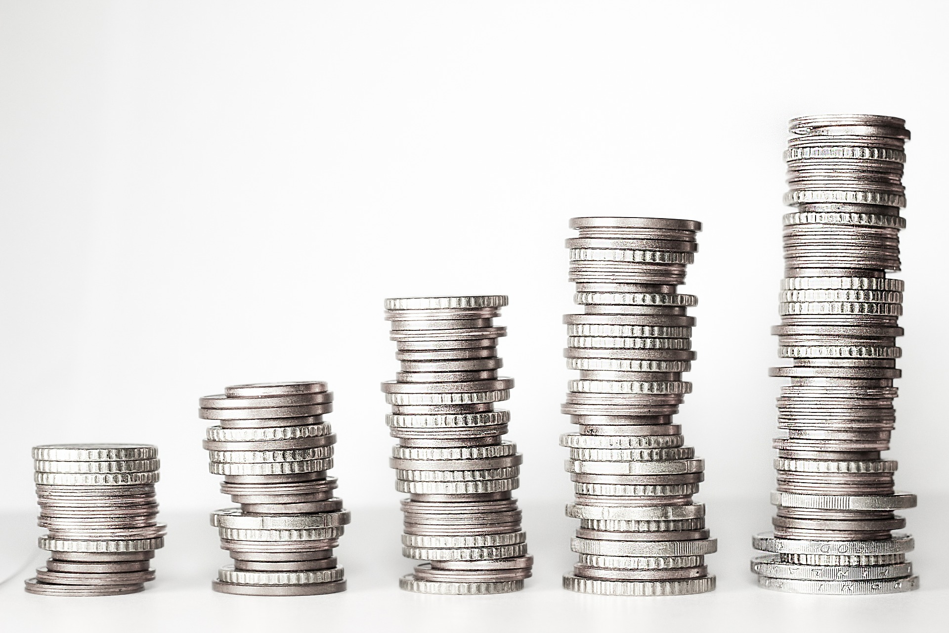
Foto: CC0.0, pixaby, Kevin Schneider - verändert
Notes:
Klimafreundlichere Alternative ist teurer
(z.B. häufig Flüge, Bio-Essen, …)

Slide 7
Finanzielle Nachteile?
Manchmal kann man Geld sparen – manchmal kostet es aber auch mehr Geld (oder auch Zeit)
Geld sparen
(z.B. Energie sparen zu Hause, Fahrradfahren / Mitfahrgelegenheit statt eigenes Auto, keine Dinge gekauft (oder nur gebrauchtes))
Mehr Geld benötigt
(z.B. vegane Fleischersatzprodukte, Bio-Nahrungsmittel, Zug statt Flug)
→ Häufig, ist „unnachhaltige“ Alternative billiger
(wegen externer Kosten, d.h. z.B. bei der industriellen Tierproduktion entstehen Treibhausgase und Nitratbelastung des Grundwassers, dadurch entstehen der Gesellschaft (vielleicht auch erst morgen oder anderswo auf der Erde) Kosten, diese werden von Allgemeinheit getragen, nicht vom Verursacher)
Hintergrundinformation für Leiter:in

Slide 8
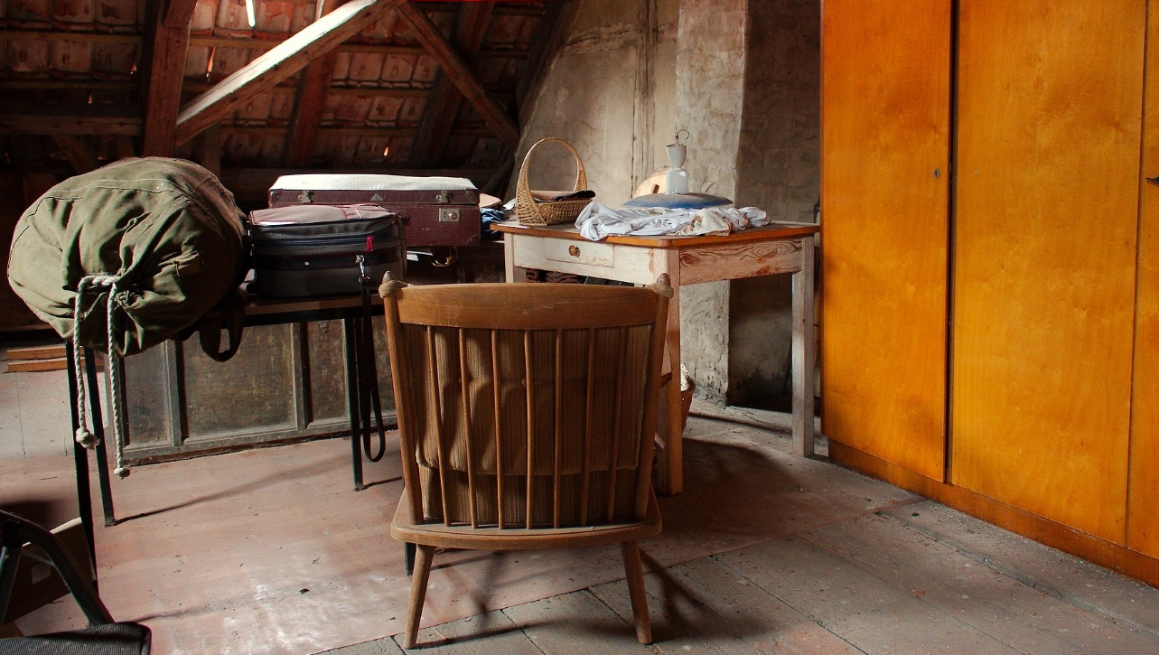
Foto: CC0.0, pixaby, Lutz Peter

Slide 9
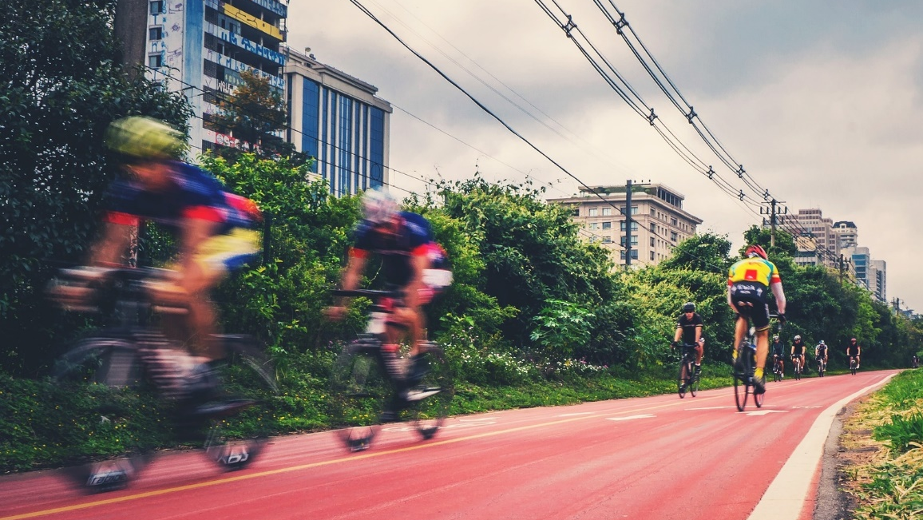
Foto: CC0.0, pixaby, FGMsp
Notes:
Most activities of change agents are taking place on the „base level“, that is they follow existing rules.
While it is certainly worthwhile for change agents to seek to combine sustainability activites with competetiveness, we may assume that effective and far reaching climate protection activities by companies may in the end cost them profits (and especially so if other companies fail to follow). And while profit maximisation may not be the only and ultimate goal of a corporation, we certainly agree that a corporation cannot end up with zero or negative profits.
Playing the game according to existing rules puts companies in a dilemma situation. They are in a trade-off situation between increasing profits and increasing carbon reductions.
(erscheinen)
Stepping back a bit, we can have a closer look at the rules of this game. These rules currently include, for example, that polluters are not being held liable for the damage they cause. The rules include, that carbon emissions do not have a price.
→ pto

Slide 10
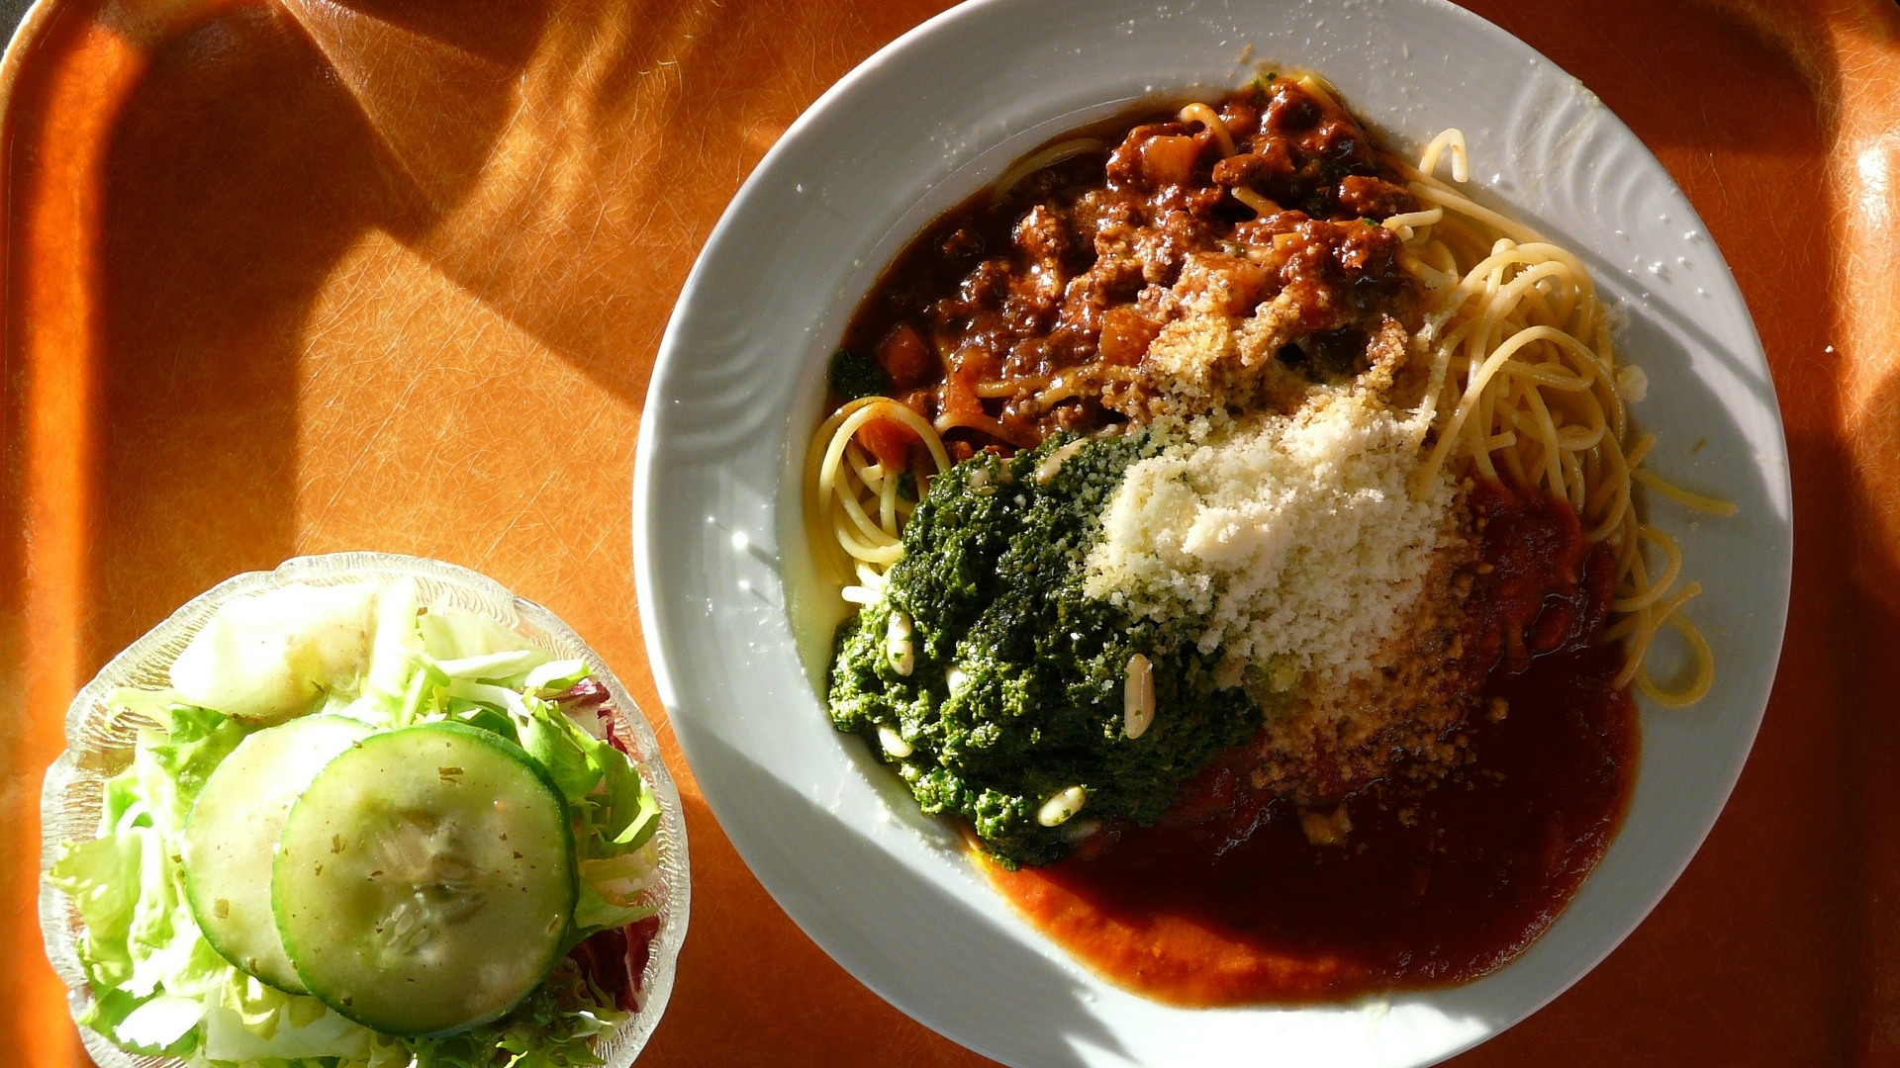
Foto: CC0.0, pixaby, Hans Braxmeier
Notes:
Most activities of change agents are taking place on the „base level“, that is they follow existing rules.
While it is certainly worthwhile for change agents to seek to combine sustainability activites with competetiveness, we may assume that effective and far reaching climate protection activities by companies may in the end cost them profits (and especially so if other companies fail to follow). And while profit maximisation may not be the only and ultimate goal of a corporation, we certainly agree that a corporation cannot end up with zero or negative profits.
Playing the game according to existing rules puts companies in a dilemma situation. They are in a trade-off situation between increasing profits and increasing carbon reductions.
(erscheinen)
Stepping back a bit, we can have a closer look at the rules of this game. These rules currently include, for example, that polluters are not being held liable for the damage they cause. The rules include, that carbon emissions do not have a price.
→ pto

Slide 11


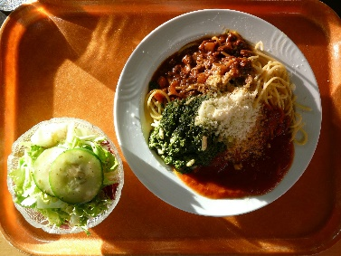
Angebot?
Welches Angebot gibt es überhaupt?
Z.B. wenn ich froh sein kann, überhaupt ein WG-Zimmer zu haben, kann ich nicht auswählen nach einem super energieeffizienten Haus
Wenn es z.B. keine sicheren und flotten Fahrradwege gibt, ist es unattraktiv mit dem Rad zu fahren
Wenn es in der Mensa kein (oder nur manchmal) veganes/Bio/regionales Essensangebot gibt, und dieses die teurere Menü-Variante ist, …
Hintergrundinformation für Leiter:in
Notes:
Challenge geschafft, Veränderung ist möglich

Slide 12
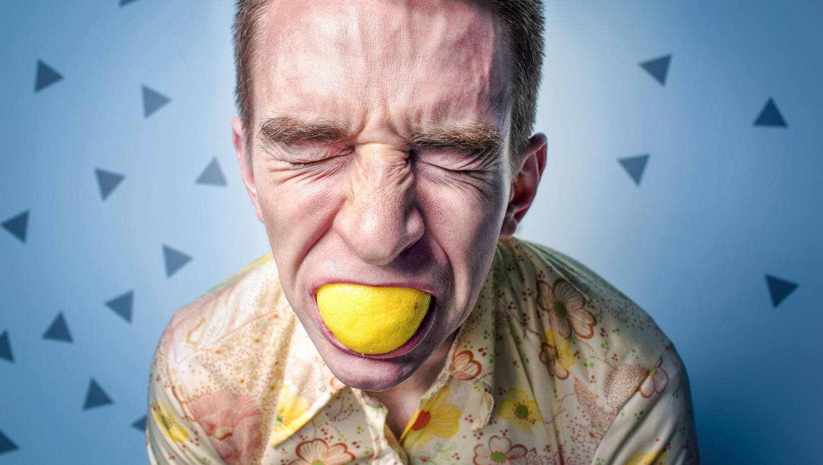
Foto: CC0, pixaby, Ryan McGuire

Slide 13

Sozial akzeptiert?
Wie sieht es aus mit der sozialen Akzeptanz, wie reagieren andere?
Meistens ist es nicht Mainstream, sich nachhaltig zu verhalten. Es ist also sichtbar anders.
Manche finden es uncool und äußern das auch.
Hintergrundinformation für Leiter:in
Notes:
Challenge geschafft, Veränderung ist möglich

Slide 14
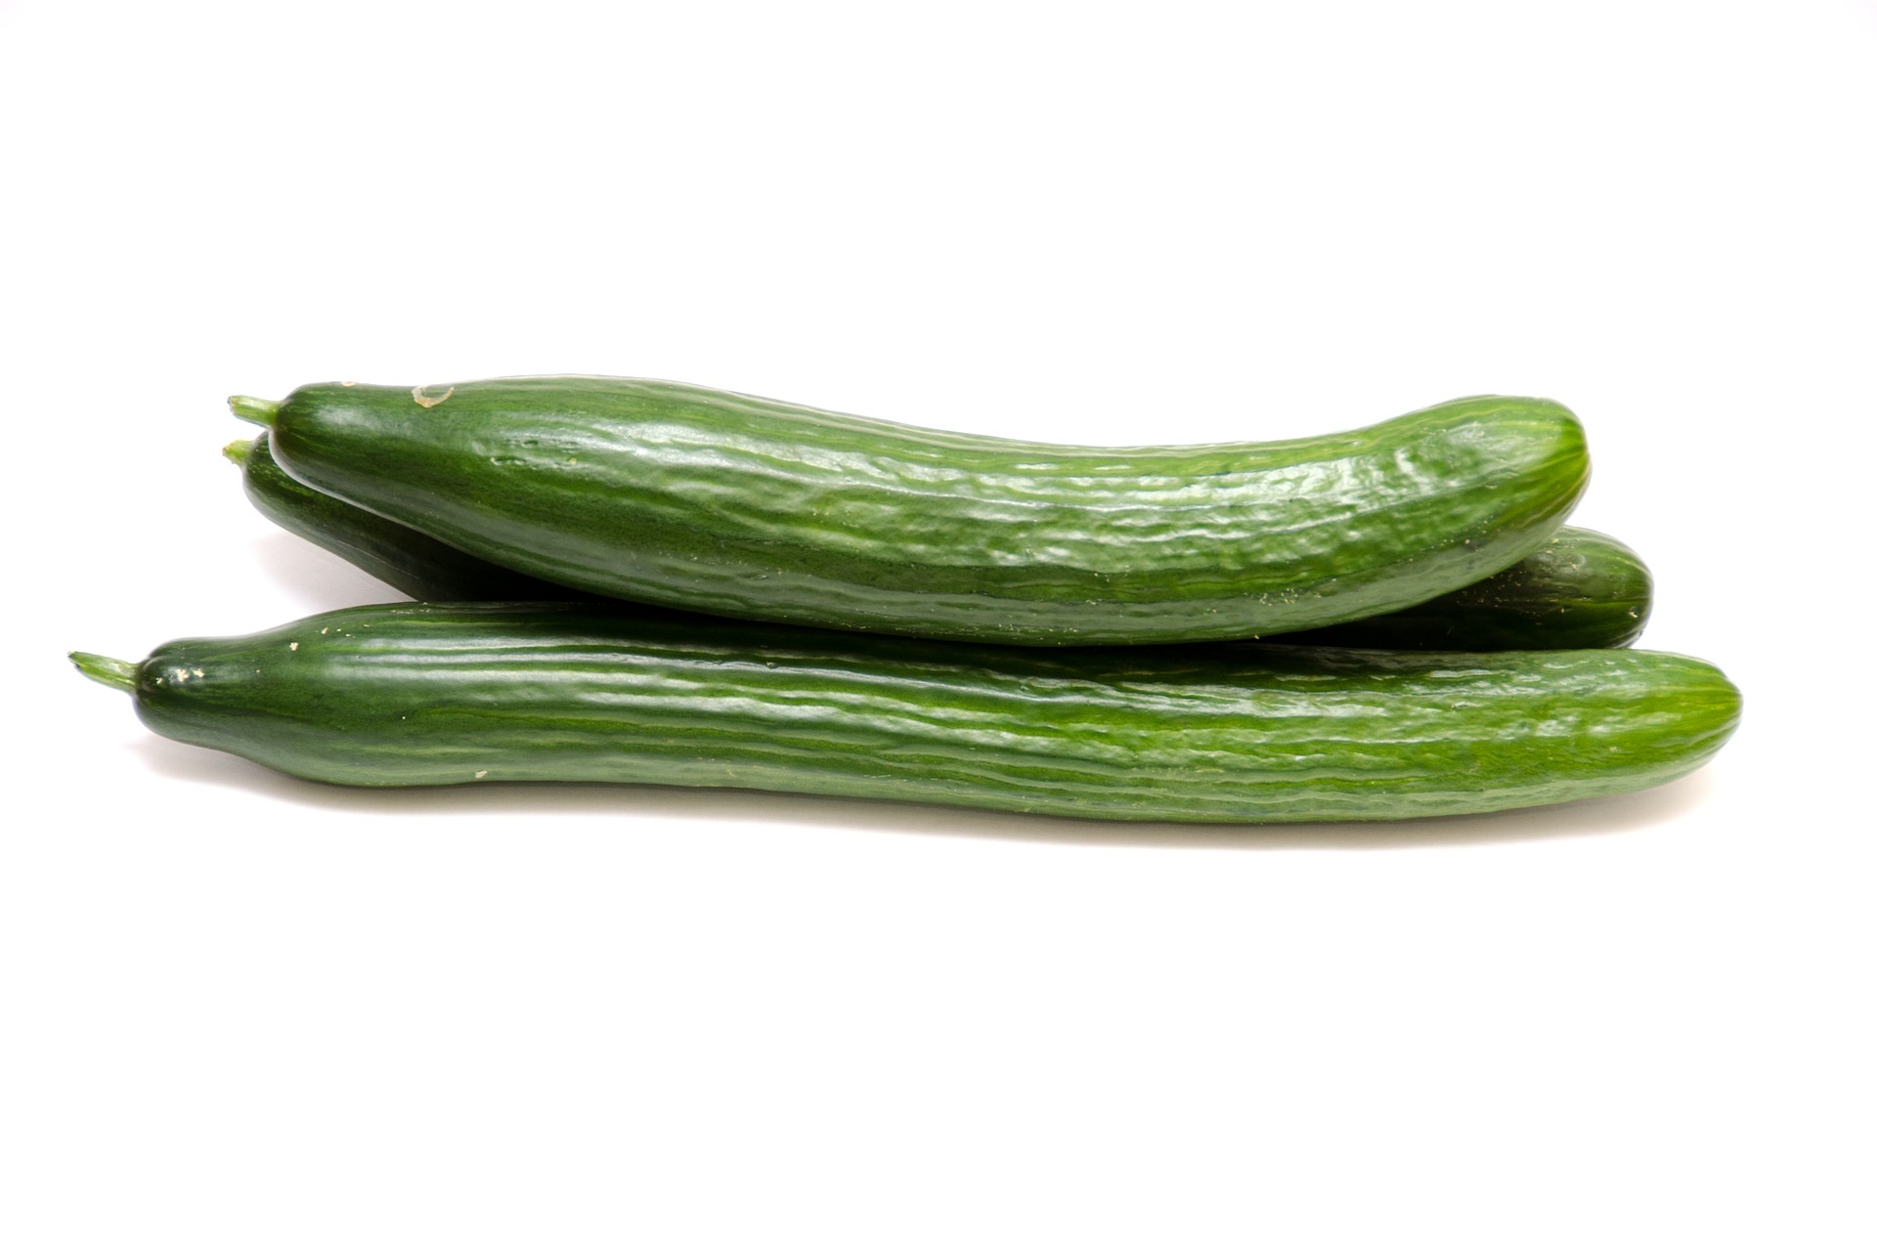
Foto: CC0.0, pixaby, Fabian S.
Notes:
Situation ist nicht eindeutig, Informationen sind zu zahlreich und komplex, um sich immer fundiert entscheiden zu können…
Beispiel Gurke, im Supermarkt:
Biogurke, eingeschweißt, aus Spanien
Freiland-Gurke ohne Einschweißung aus Italien
Treibhausgurke von der Reichenau
Welche Gurke ist nachhaltiger?

Slide 15
Zu komplex?
Komplexitätsproblem, schwierig zu wissen, was überhaupt die nachhaltigste Variante ist.
Gurken-Beispiel, kennt jeder aus dem Supermarkt:
Gurke 1: eingeschweißte Bio-Gurke aus Gewächshaus in Holland
Gurke 2: Gurke aus konventioneller Landwirtschaft (nicht Bio), aus dem beheizten Gewächshaus vom Bauern in der Nachbarstadt (niedrige Transportemissionen (außer es geht über Zentrallager weit weg…), dafür Emissionen aus Beheizung Treibhaus)
Gurke 3: aus konventioneller Landwirtschaft, ohne Gewächshaus aus Spanien
Welches ist die ökologisch vorteilhafteste Gurke? Ist nicht so einfach aufzulösen, bräuchte eine Ökobilanzierung der einzelnen Varianten, extrem aufwändig…
Hintergrundinformation für Leiter:in
Notes:
Challenge geschafft, Veränderung ist möglich

Slide 16
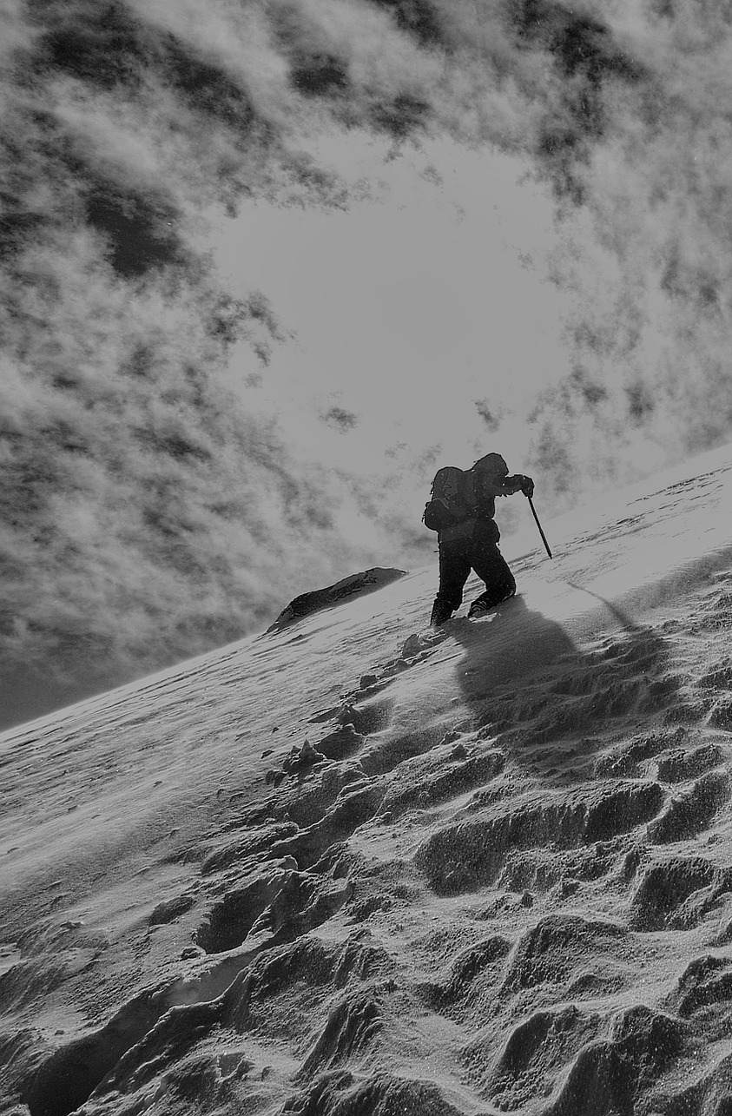
Die schiefe Ebene
Teurer?
Kostet mehr Zeit?
Alternativen überhaupt verfügbar?
Schwierig zu beurteilen…
Soziale Akzeptanz?
Foto: CC0.0, pixaby, English - aatlas

Slide 17
Wer hat den Fußabdruck massiv gepusht?
Imagekampagne des Ölkonzerns BP 2004/2005 und folgend:
  “What size is your carbon footprint?”
  —> Video aus dieser Imagekampagne: https://www.youtube.com/watch?v=ywrZPypqSB4
BP ist einer der größten Ölkonzerne weltweit und hat ein großes Geschäftsinteresse daran, dass das Verbrennen der fossilen Energieträger weiterhin unbegrenzt möglich ist.
Ging es BP mit dieser Kampagne wirklich darum, das Weltklima zu schützen??

Slide 18

Wer hat den Fußabdruck massiv gepusht?
Der individuelle Fußabdruck ist wichtig, aber:
Ein Begriff mit unrühmlichem Hintergrund
Für wirksamen Klimaschutz muss der Fußabdruck ergänzt werden um den Handabdruck

Slide 19
Wer hat eigentlich den Fußabdruck massiv unterstützt?
Seit 1990er Jahren: große Konzerne beginnen Kampagnen, mit denen sie versuchen Verantwortung für den Umweltschutz auf das Individuum zu übertragen. Ein frühes Beispiel sind vermehrte Werbespots über individuelles Plastik-Sammeln um Plastik-Recycling zu ermöglichen, geschaltet von der Plastikindustrie (Exxon, Chevron, Dow, DuPont) - obwohl klar war, dass nur ein minimaler Bruchteil des fraglichen Plastiks überhaupt recyclebar ist
-> “Erfindung” des Begriffs Footprint
  Beispielhafter Filmspot von DuPont (von 1990):
  https://digital.hagley.org/VID_1995300_B01_ID02?solr_nav%5Bid%5D=0578c06f357879ed7125&solr_nav%5Bpage%5D=0&solr_nav%5Boffset%5D=0
BP (vormals British Petroleum, hat sich 2002 umbenannt in “beyond petroleum”, ) investierte 2004/05 über 100 Mio Dollar in Imagekampagne für das Footprint-Handeln
  Video aus dieser Imagekampagne: https://www.youtube.com/watch?v=ywrZPypqSB4
Im selben Zeitraum gehörte BP aber weiterhin zu den Unternehmen, die weltweit am meisten CO2 verursachen.. (Siehe z.B.: https://www.theguardian.com/environment/2019/oct/09/revealed-20-firms-third-carbon-emissions]
Ging es BP mit dieser Kampagne wirklich darum, das Weltklima zu schützen??
Kritiker sagen, dass es vielmehr darum ging, die Menschen von einer viel wichtigeren Sache abzulenken:
Die Hoffnung sei gewesen, dass klimainteressierte Menschen sich allein mit der Verbesserung ihres persönlichen CO₂-Fußabdruck beschäftigen. In der Folge würden die Menschen aus dem Blick verlieren, dass es für wirklichen Klimaschutz auch strukturelle Veränderungen braucht - z.B. Gesetze, die die Verbrennung fossiler Energieträger stark einschränken.
Das Optimieren des eigenen Footprint also als Falle, die eigentlich wichtigen Dinge nicht anzugehen?
-> individueller Fußabdruck wichtig, aber:
  Begriff mit unrühmlichen Hintergrund
  wenn von Unternehmen promotet, kritisch anschauen!
  immer ergänzen um Handabdruck
Hintergrundinformation für Leiter:in

Slide 20
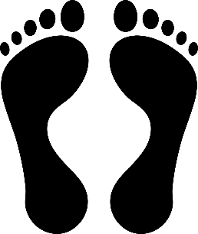
Fußabdruck vs. Handabdruck
Ziel: kleiner
weniger machen, reduzieren
oft alleine
innerhalb bestehender Strukturen
Ziel: größer
mehr machen, aktiv werden
am besten gemeinsam
Strukturen mitgestalten

Slide 21
Verhältnis von Handeln und Struktur
Handlung
Diese Fußabdruck-Handabdruck-Perspektive auf das Klimahandeln entspricht der Dichotomie in der Strukturationstheorie von Antony Giddens: Unser Handeln wird durch die Strukturen um uns herum geprägt - aber: Wir schaffen und gestalten diese Strukturen durch unser Handeln.
Mit Strukturen sind hierbei neben Gesetzen auch Angebots- und Infrastrukturen sowie Narrative, gesellschaftliche Normen und Machtstrukturen gemeint (Giddens 1988).
Giddens, A.: Die Konstitution der Gesellschaft: Grundzüge einer Theorie der Strukturierung. Campus-Verlag, Frankfurt a. M. (1988)
Hintergrundinformation für Leiter:in
Struktur

Slide 22
Mit dem Handprint zum transformativen Engagement
Ehrenamtliches / Bürgerschaftliches Engagement
Transformatives Engagement
freiwillig
freiwillig
freiwillig
freiwillig
freiwillig
freiwillig
freiwillig
unentgeltlich
freiwillig
unentgeltlich
freiwillig
unentgeltlich
Eigene Darstellung, basierend auf: Heitfeld, Marie; Reif, Alexander (2020): Transformation gestalten lernen. Mit Bildung und transformativem Engagement gesellschaftliche Strukturen verändern. In: Bildung für Nachhaltige Entwicklung, S. 24.
gemeinschaftlich
gemeinschaftlich
gemeinschaftlich
öffentlich
öffentlich
öffentlich
gemeinwohlorientiert
gemeinwohlorientiert
gemeinwohlorientiert
Zielgerichtet: nachhaltige Rahmenbedingungen und Strukturen verankern

Slide 23
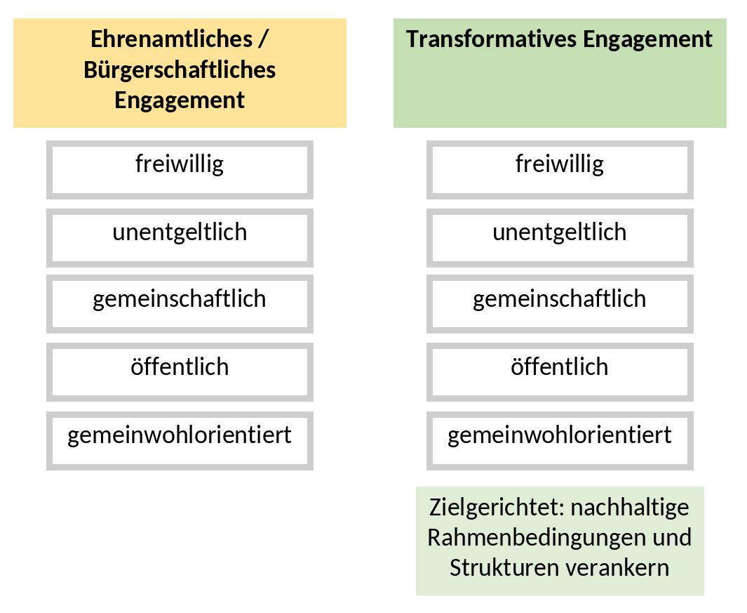
Transformatives Engagement
Mit dieser Folie wird der Unterschied zwischen ehrenamtlichem / bürgerschaftlichem Engagement und transformativem Engagement herausgearbeitet.
Wichtig ist, das transformatives Engagement (Handprint) zielgerichtet ist: also auf den Aufbau nachhaltiger bzw. Abbau nicht-nachhaltiger Rahmenbedingungen und Strukturen abzielt (schiefe Ebene kippen)
Weiterlesen unter: https://germanwatch.org/sites/default/files/Transformation%20gestalten%20lernen-1.pdf (S. 23)
Hintergrundinformation für Leiter:in

Slide 24
Verschiedenen Ebenen für den Handprint
In der Debatte über Regeln und Strukturen mitmischen
Gemeinsam Regeln setzen und Strukturen schaffen
Angelehnt an: Beckmann, Markus & von Winning , Alexandra: Eine ordonomische Perspektive, DIE PROFESSIONALISIERUNG VON CSR IN THEORIE UND PRAXIS, Roman Herzog Institut, URL: https://www.romanherzoginstitut.de/publikationen/detail/die-professionalisierung-von-csr-in-theorie-und-praxis.html (abgerufen am 08.05.2017)
Sich innerhalb der bestehender Strukturen und Regeln geschickt verhalten

Slide 25
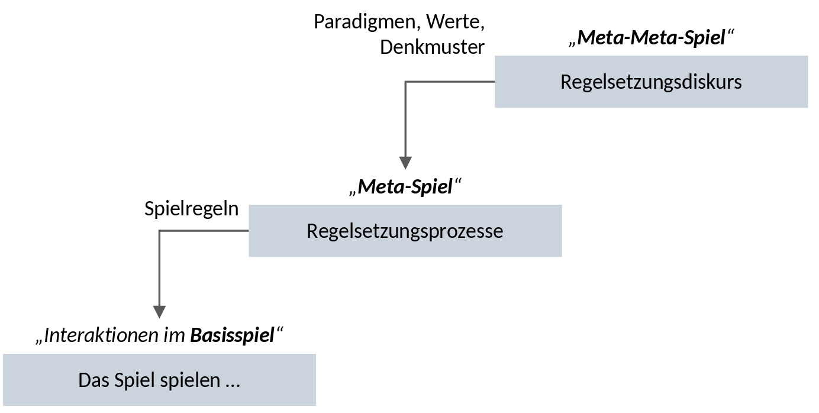
Ordonomische Perspektive
Die ordonomische Perspektive (vgl. https://www.romanherzoginstitut.de/publikationen/detail/die-professionalisierung-von-csr-in-theorie-und-praxis.html ) gibt ein Konzept an die Hand, mit dem Handeln eingeordnet werden kann
Für den Handprint wichtig sind die beiden oberen Ebenen
  Regelsetzungsdiskurs: Aktionen, die darauf abzielen, die politische & gesellschaftliche Debatte über Themen und damit Regeln (Gesetze, Normen, ...) mitzugestalten. Z.B. Demonstrationen, Petitionen, Kampagnen
  Regelsetzungsprozess: Aktionen, die direkt Regeln setzen. Z.B. Antrag an die Mitgliederversammlung des Sportvereins, dass es bei Veranstaltungen nur noch vegetarische Verpflegung gibt.
Hintergrundinformation für Leiter:in

Slide 26
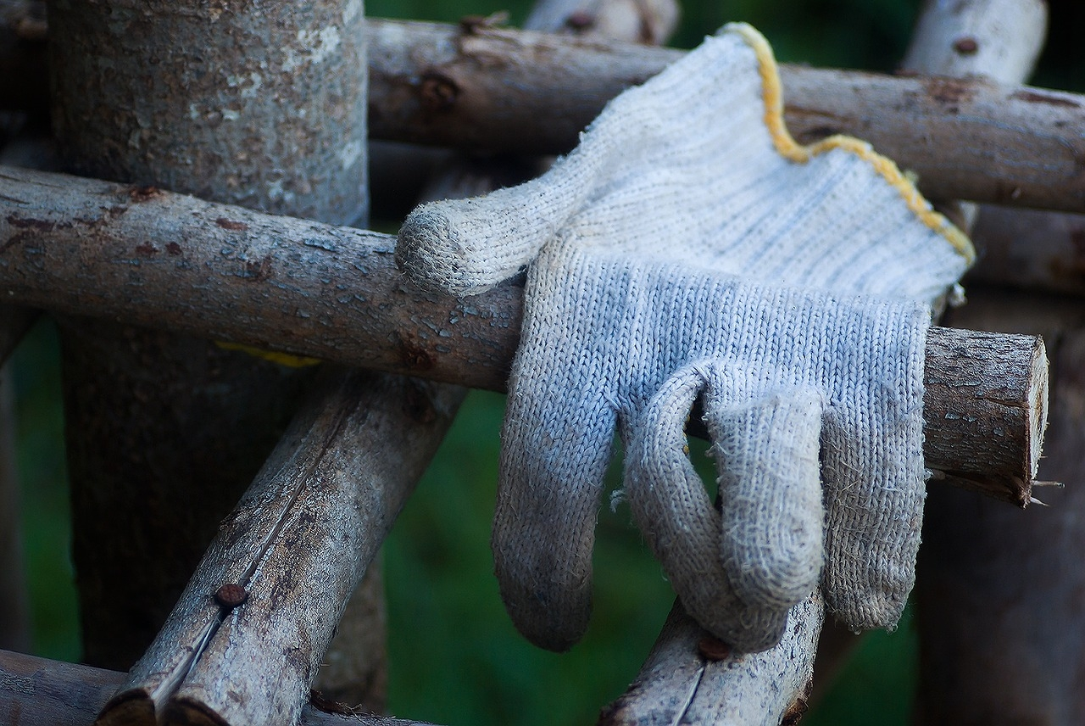
Foto: CC0.0, pixaby, Tonhon Najarn

Slide 27

Klimaschutzhandeln: Mit Hand und Fuß!
Vom Fußabdruck zum Handabdruck…
Was kann man dazu beitragen, die schiefe Ebene zu kippen?
Was würde nachhaltiges Verhalten auch für andere erleichtern?
Wie können Strukturen und Rahmenbedingungen verändert werden?
Zielsetzung:
Vom eigenen privaten Alltagshandeln hin zum gesellschaftlich wirksamen Handeln
Einfordern entsprechender Gesetzgebung von der Politik, entsprechender Geschäftsmodelle von Unternehmen, entsprechender Handlungsweisen von öffentlichen Einrichtungen
Hintergrund zur Herkunft des Konzepts /Begriffs: Das Konzept des Handprints wurde von der deutschen NGO Germanwatch entwickelt, die es von einer indischen NGO aufgriff. Siehe auch: Reiff, Alexander, Heitfeld, Marie, 2015. Wandel mit Hand und Fuß
Hintergrundinformation für Leiter:in
Quelle: In Anlehnung an: Reiff, Alexander, Heitfeld, Marie, 2015. Wandel mit Hand und Fuß

Slide 28

Wo ist der individuelle Schalthebel?
Unterschiedliche Wirkungsebenen:
  Familie, Haushalt, WG
  Hochschule, Arbeit
  Nachbarschaft, Vereine, religiöse Gemeinde, andere Gruppen
  Stadt / Kommune / Landkreis
  Bundesland
  Bundesweit
  Europaweit
  Global
Aktionskreis erweitert sich üblicherweise schrittweise (die wenigsten Aktiven haben mit der Europa-Politik angefangen)
Verbündete sind häufig hilfreich
Foto: CC0.0, pixaby, Orlando

Slide 29
Wo ist der Schalthebel?
Wo ist der individuelle Schalthebel?
Unterschiedliche Wirkungsebenen:
  Familie, Haushalt, WG
  Hochschule, Arbeit
  Nachbarschaft, Vereine, religiöse Gemeinde, andere Gruppen
  Stadt / Kommune
  Landkreis
  Bundesland
  Bundesweit
  Europaweit
  Global
Aktionskreis erweitert sich üblicherweise schrittweise (die wenigsten Aktiven haben mit der Europa-Politik angefangen), Verbündete sind häufig hilfreich
Hintergrundinformation für Leiter:in
Quelle: In Anlehnung an: Reiff, Alexander, Heitfeld, Marie, 2015. Wandel mit Hand und Fuß

Slide 30
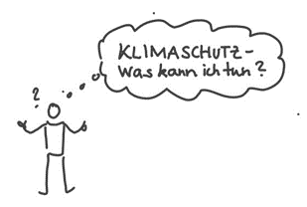
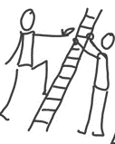
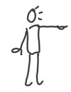

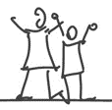
Termin 1: Footprint
CO₂-Bilanz
Footprint
Challenge
(ca. 30 Tage)
Big Points
Termin 2: Handprint
Footprint
Hürden
Story
Handprint Challenge
Optionen: Handprint
Termin 3: Storytelling
Neue Praktiken und Perspektive

Slide 31
Die schiefe Ebene kippt, wenn:
Kostennachteile beseitigt werden
Finanzielle Anreize geschaffen werden
Fehlendes oder mangelndes Angebot (oder Infrastruktur) verbessert wird
Regeln und Organisationsformen angepasst werden
…
Foto: CC0.0, pixaby, English - aatlas

Slide 32
Handprint?
Was andere bereits getan haben:

Slide 33
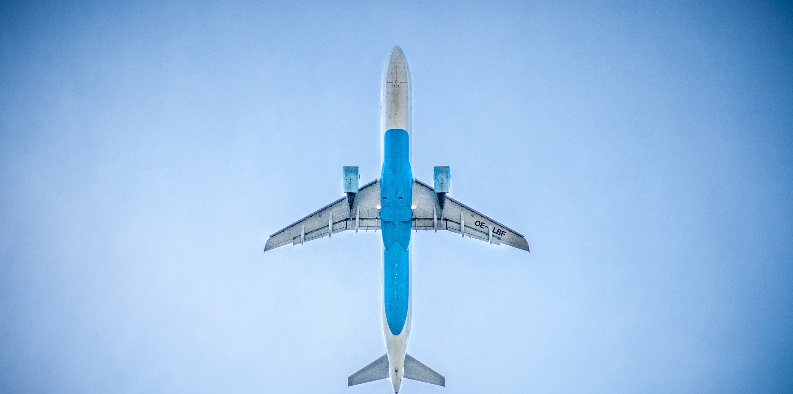
Foto: CC0, pixaby, Free.Photos
Schule beschließt, dass Abschlussfahrten nicht mehr mit Flugreisen durchgeführt werden.

Slide 34

Foto: CC0, pixaby, ds_30
Briefe an politische Entscheidungsträger*innen schreiben.

Slide 35
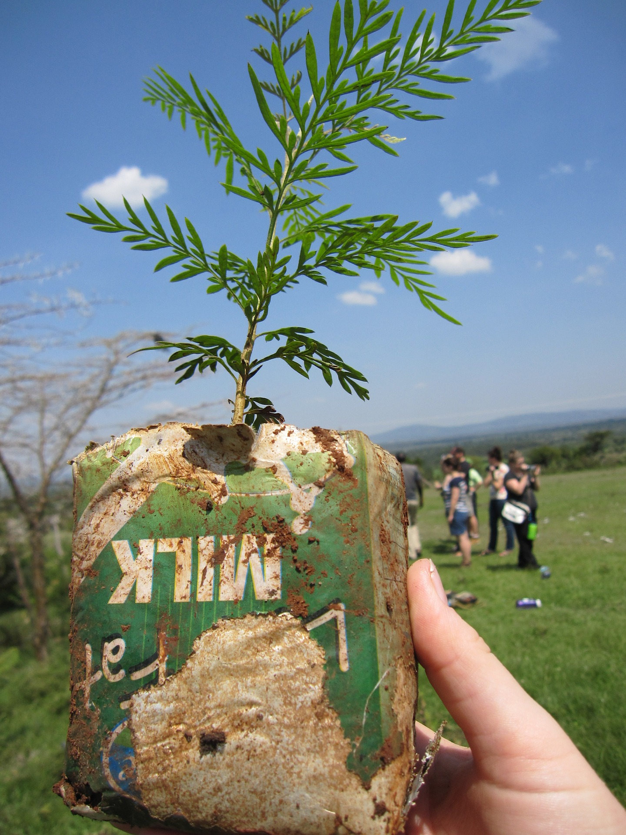
Foto: CC0.0, pixaby, English – UofG_EMG
Hochschule beschließt, dass Emissionen aus Flugreisen (Dienstreisen oder auch Incomings und Outgoings) kompensiert werden

Slide 36
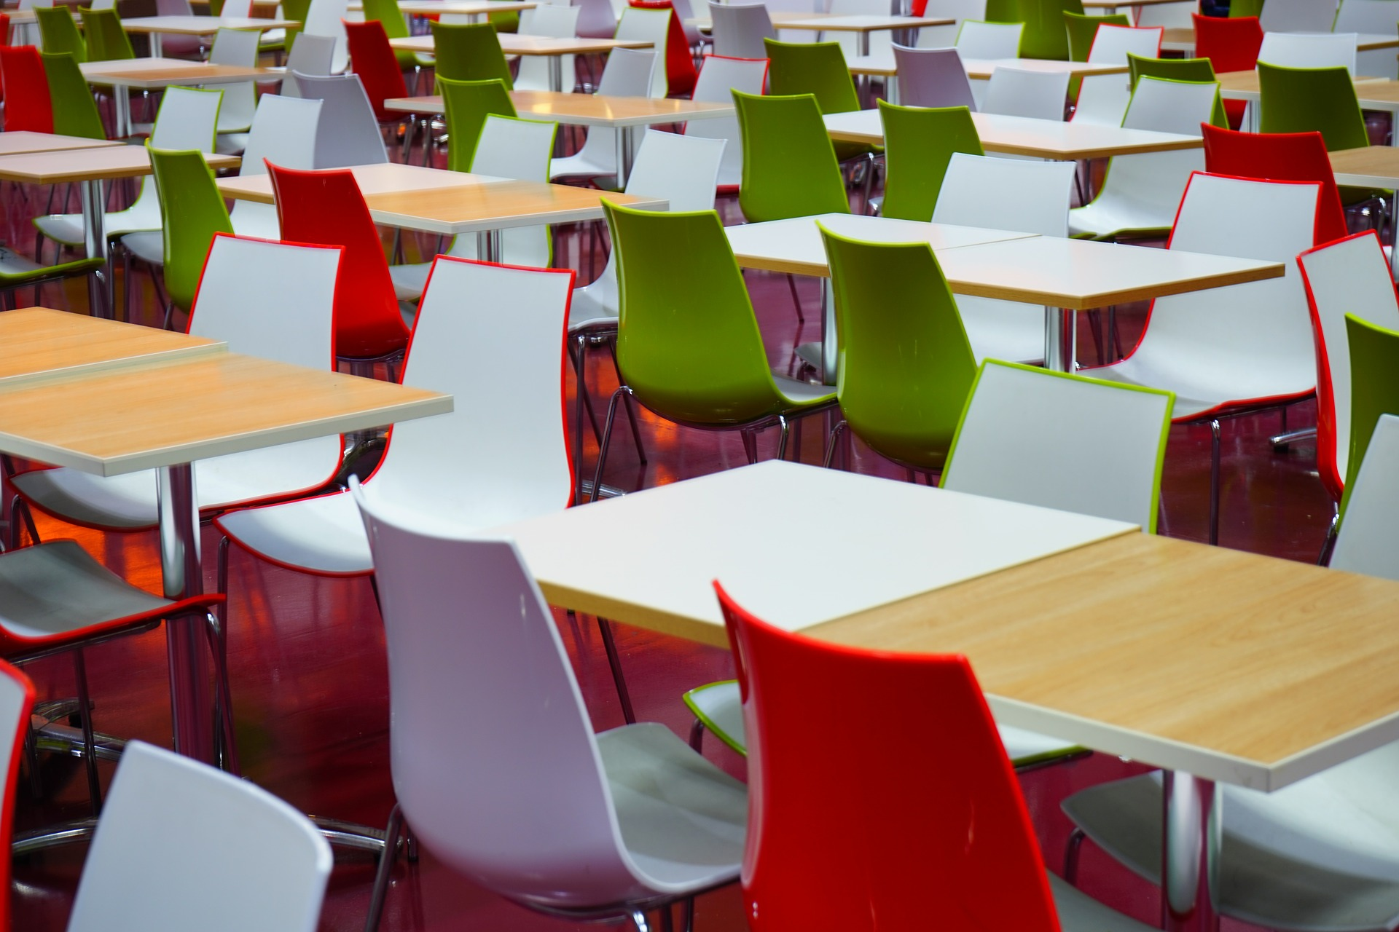
Foto: CC0.0, pixaby, Hans Braxmeier
Die Mensa bietet regionale, saisonale und tierproduktarme Mahlzeiten an – und am besten günstiger als die weniger nachhaltigen.

Slide 37
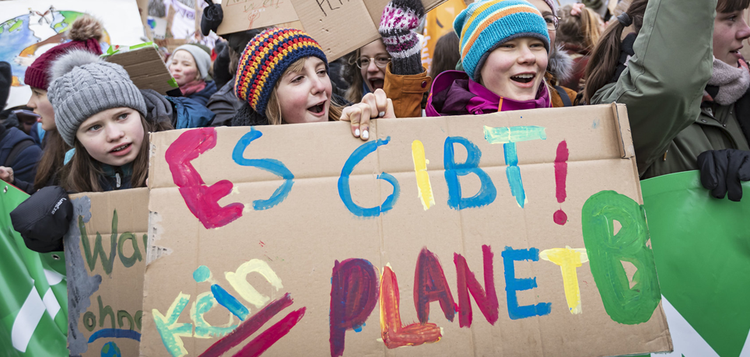
Bild:© JörgFarys / Fridays for Future, CC BY 2.0
Demonstrieren gehen

Slide 38
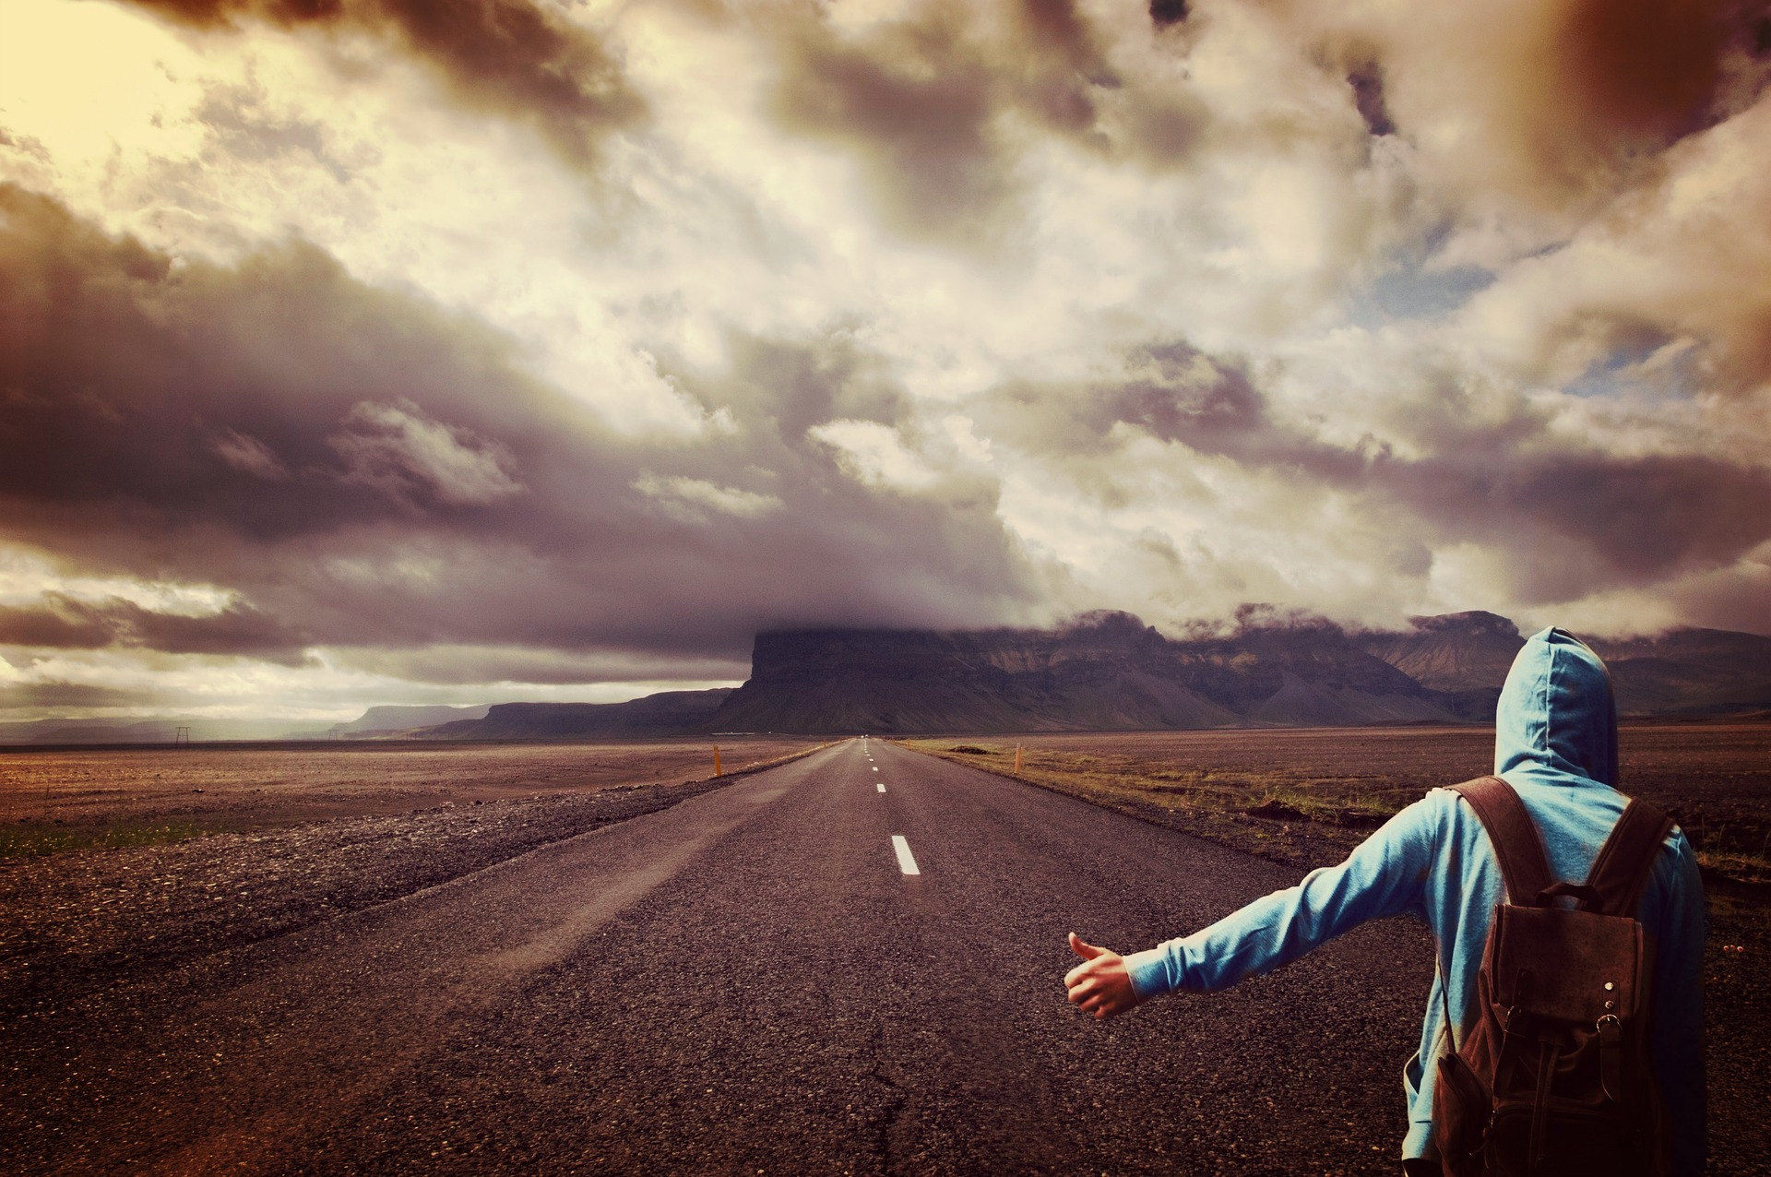
Foto: CC0.0, pixaby, Anja Osenberg
Studierende lancieren ein Mitfahrgelegenheiten-Portal für die eigene Hochschule

Slide 39
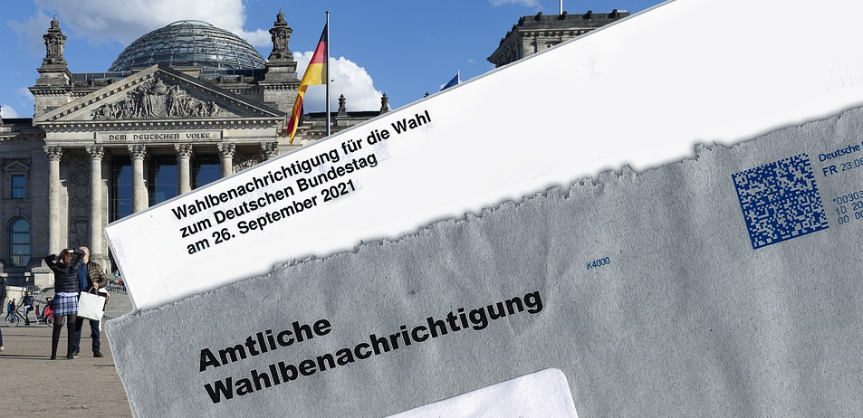
Foto: CC0.0, pixaby, Geralt
Wählen gehen.

Slide 40
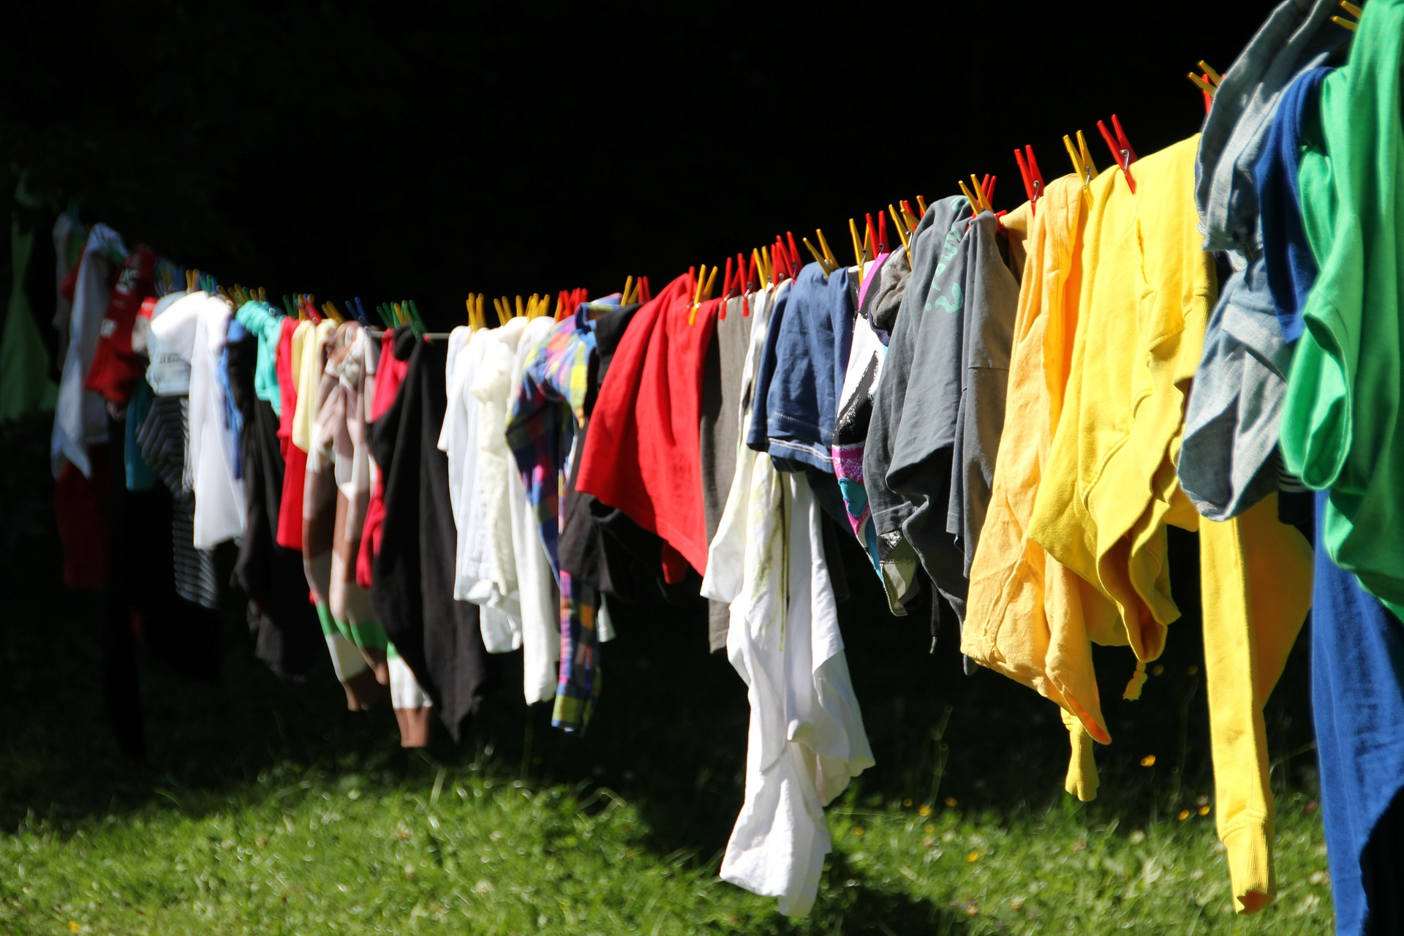
Foto: CC0.0, pixaby, Michael Püngel
Schüler*innen organisieren einen Kleidertausch. Jede*r kann Klamotten bringen und/oder mitnehmen.

Slide 41
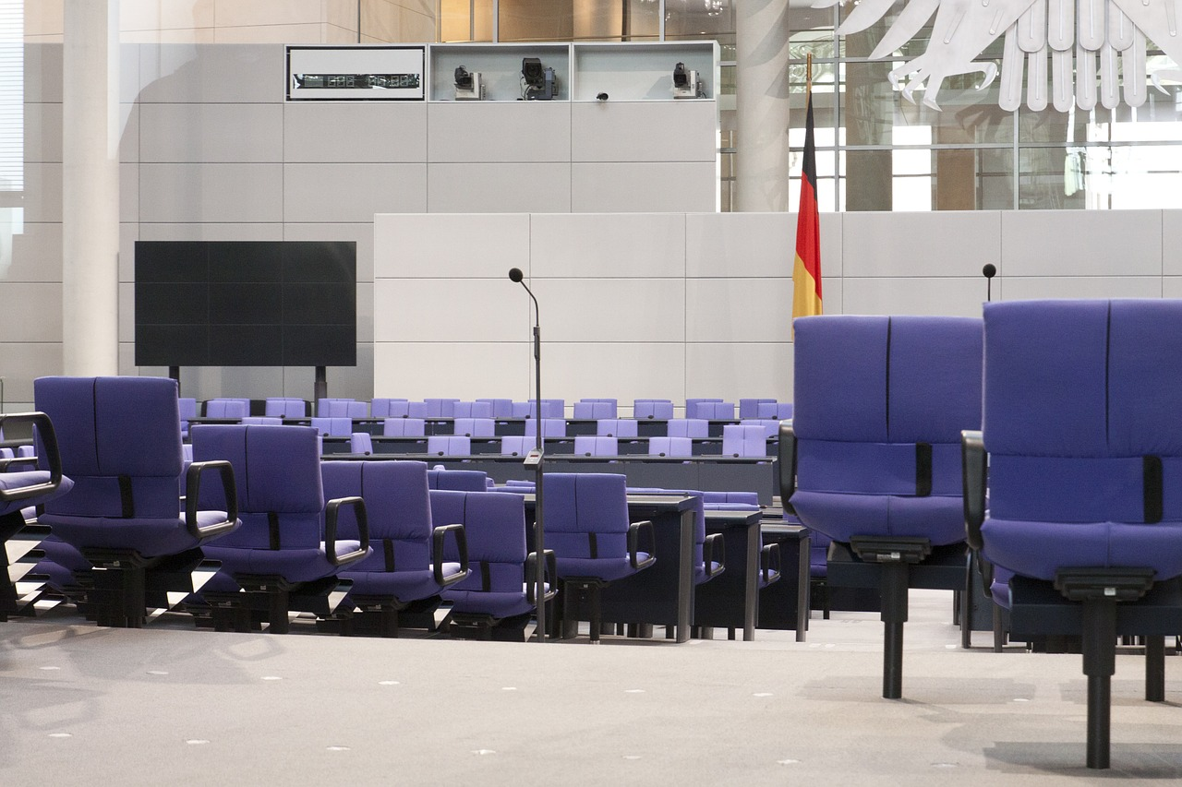
Foto: CC0.0, pixaby, Tobias Goller
Einer Partei beitreten.

Slide 42
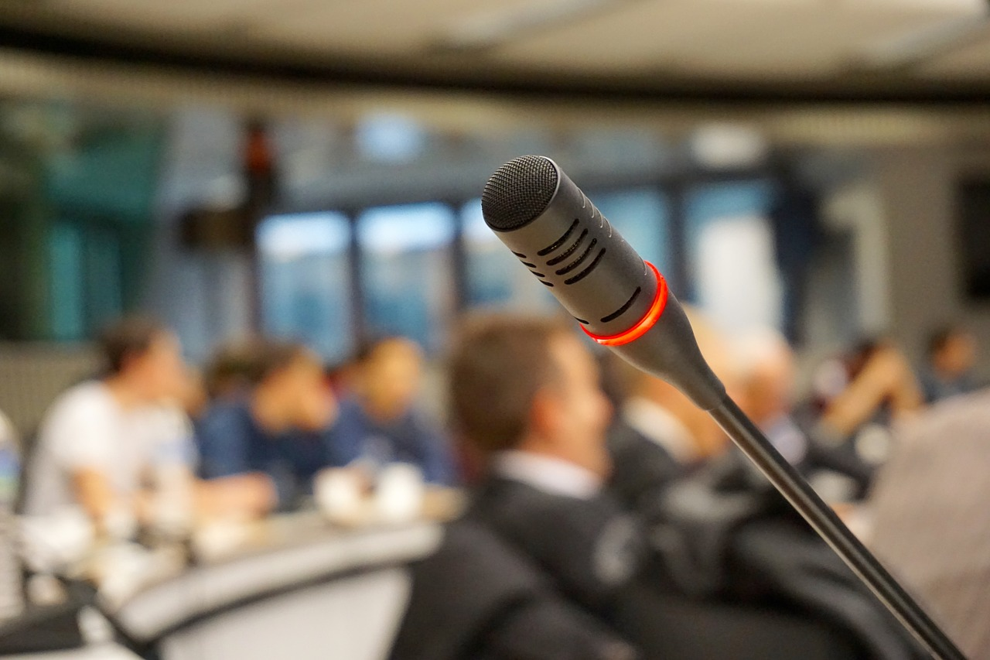
Foto: CC0.0, pixaby, Peggy und Marco Lachmann-Anke - verändert
Studierende und Professor*in besuchen einmal im Semester ihre*n Bundestagsabgeordnete*n, und fragen, was sich Richtung Klimaschutz in der Bundespolitik tut.

Slide 43
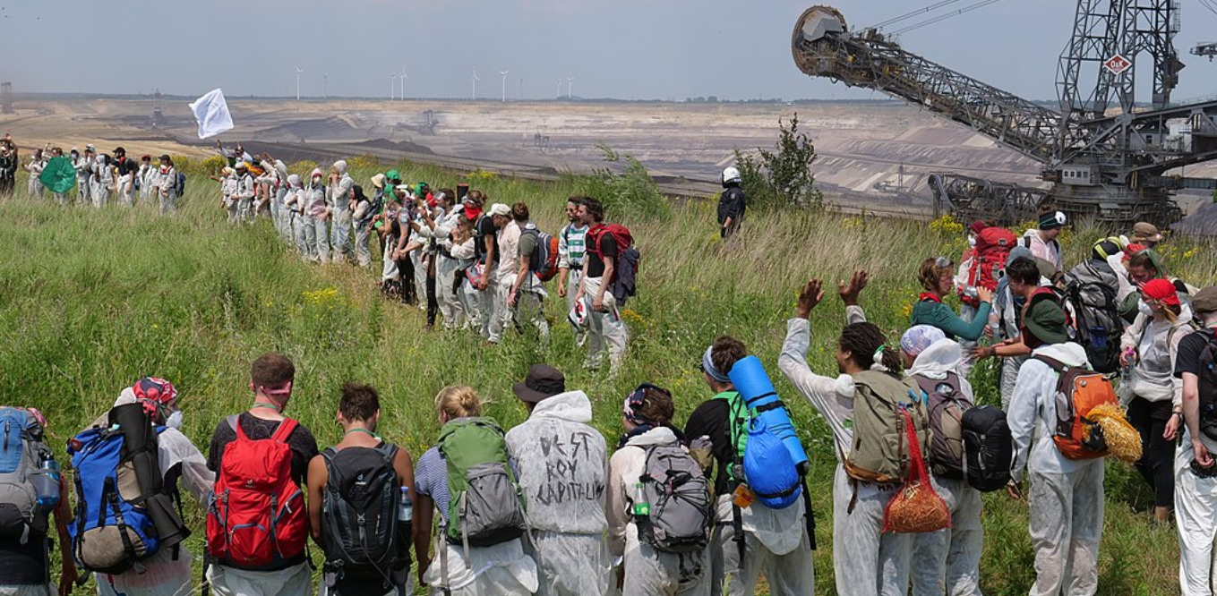
Foto: CC0.0, wikimedia commons, Leonhard Lenz
Zivilen Ungehorsam leisten.

Slide 44
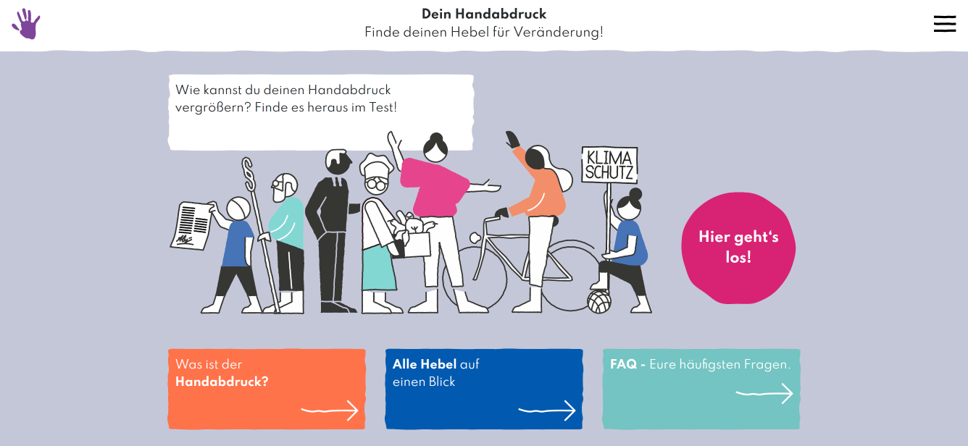
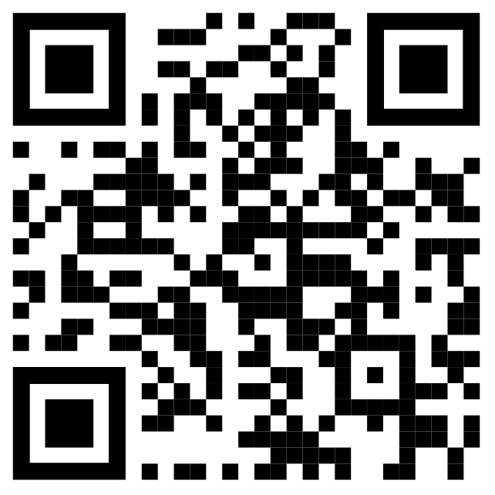
Was kann mein Hebel für Veränderung sein?
https://www.handabdruck.eu/

Slide 45
Handlomat / Handabdruck-Test
Handabdruck-Test / Handlomat:
entwickelt von Germanwatch und Brot für die Welt
Hilft, herauszufinden, wie man seinen Handabdruck für eine sozial und ökologisch gerechte Gesellschaft vergrößern kann und liefert konkrete Vorschläge.
So geht’s:
Die Teilnehmer:innen werden durch 6 zu beantwortende Fragen geführt. Diese 6 Fragen beinhalten:
  Auswahl eines Themenbereichs (Mobilität, Ernährung & Landwirtschaft, Energie & Rohstoffe, Wirtschaft & Arbeit)
  Aussuchen einer Handlungsebene (Verein, Religionsgemeinschaft, Schule, Hochschule, Stadt, Kommune, Deutschland, die EU)
  Fragen zum eigenen “Aktionstyp” beantworten (was liegt mir, was kann ich mir vorstellen zu tun, was eher nicht).
Die Teilnehmer:innen erhalten dann konkrete Ideen für ein Engagement, das gut zu Ihnen als Person passt.
Als Einstieg, um direkt loslegen zu können, werden Beispiele von ähnlichen Projekten gezeigt Anregungen für erste Schritte gegeben und strategische Ansätze vorgestellt.
Wichtig:
Alle Vorschläge setzen an den Rahmenbedingungen und Strukturen an und haben bleibende Veränderung zum Ziel – damit Nachhaltigkeit der neue Standard wird.
Hintergrundinformation für Leiter:in

Slide 46
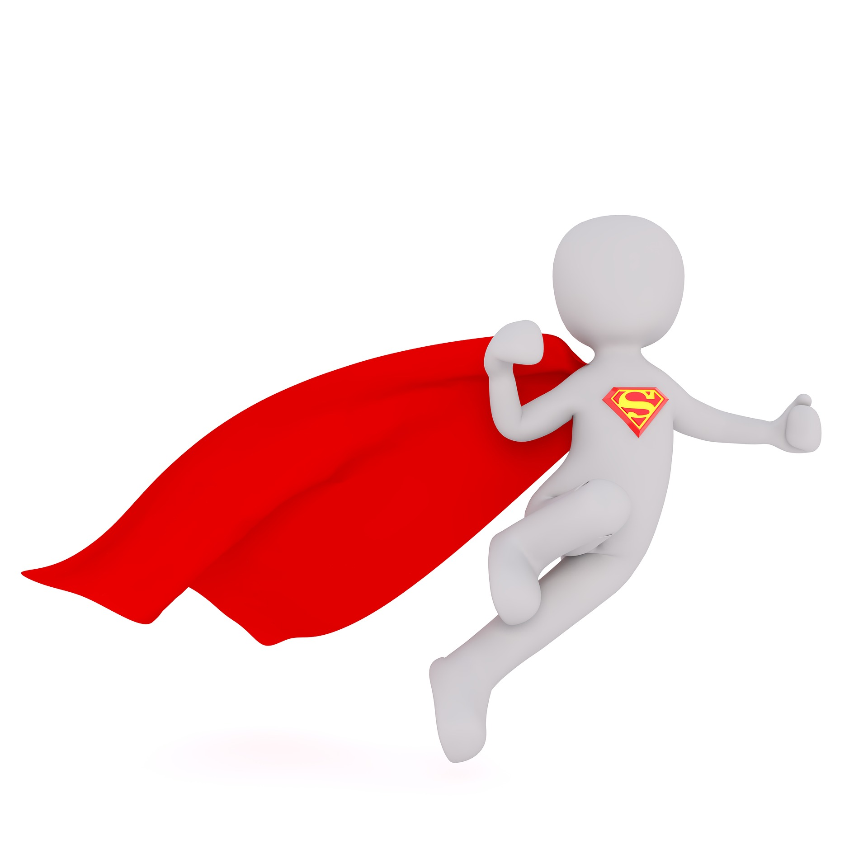
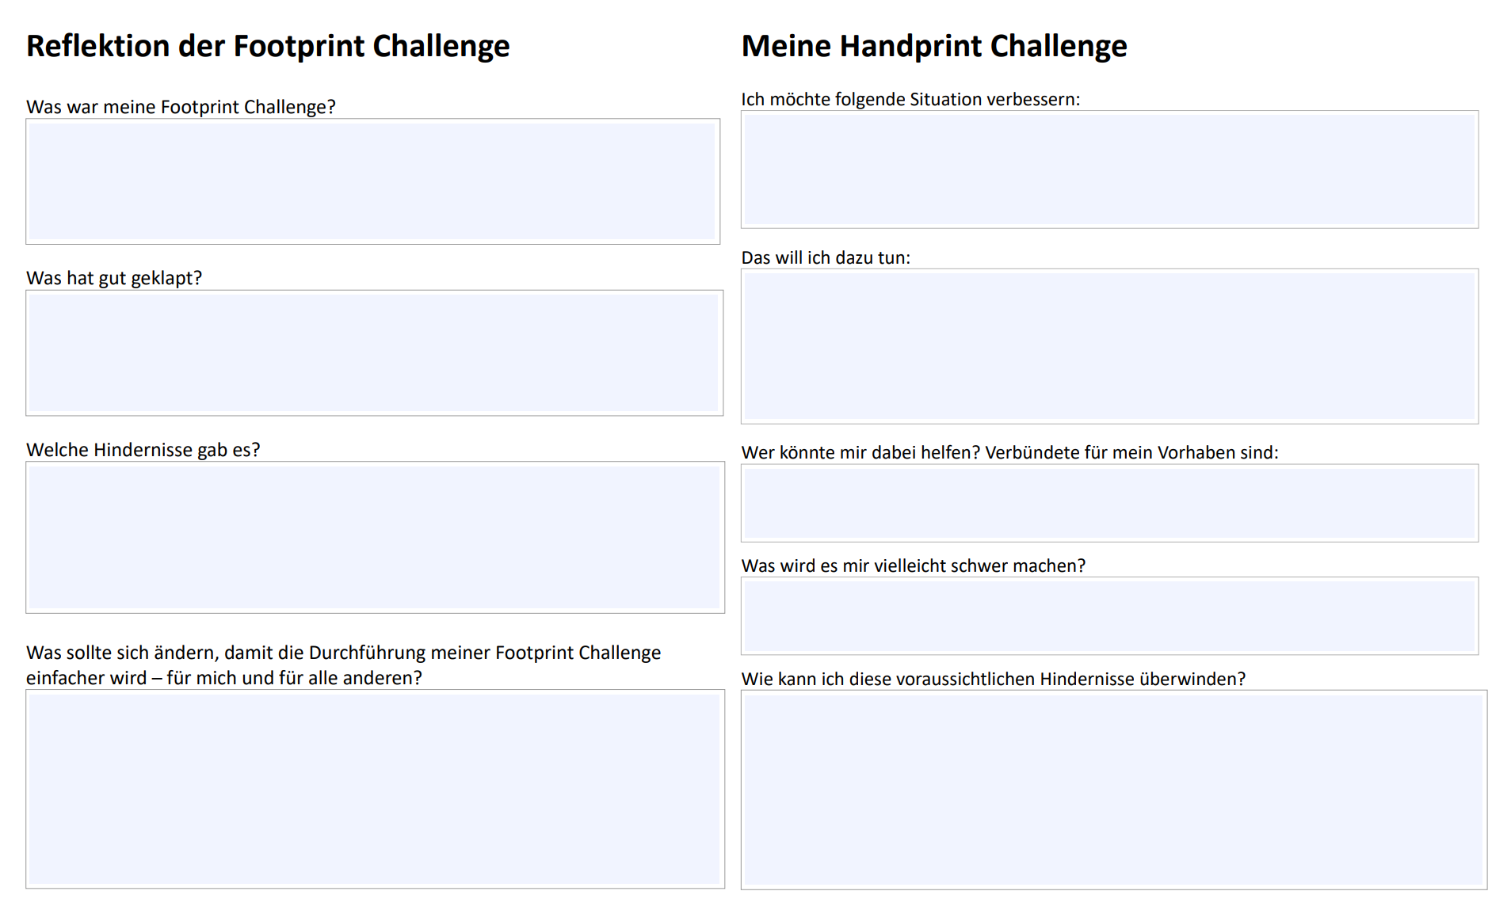
Arbeitsblatt:
Grafik: CC0.0, pixabay, Peggy und Marco Lachmann-Anke

Slide 47
Wissensbasierte Veränderungsexperimente für Klimaschutz im Alltag

